Slide 1

QT编程

Slide 2
主要内容
1
QT介绍
2
QT编程
3

Slide 3
QT编程
QT介绍
<1> QT是什么？
<2> QT的优点？
<3> 获得QT；
<4> 安装QT；

Slide 4
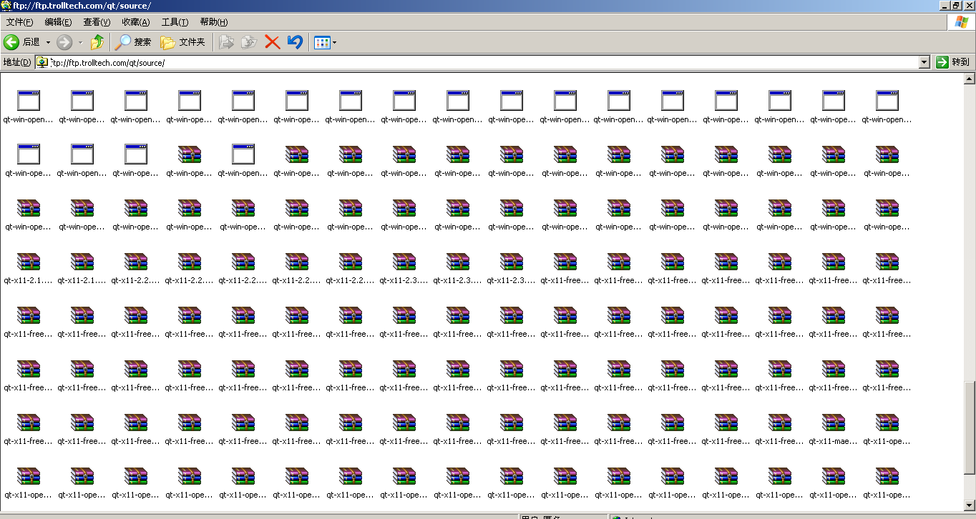
QT编程
获取QT？<1> ftp.trolltech.com/qt/source/

Slide 5

QT编程
<2>http://qt.nokia.com/

Slide 6
QT编程
2
QT编程

Slide 7
QT编程
学习目标：
熟悉 QT 代码，creator 编程，掌握信号与槽编程机制，熟悉举例中使用的类，学会使用帮助手 册，了解Qt中其他经常使用的类。
<1> hello qt
<2> 登录对话框
<3> 简易计算器
<4> 文本编辑器
<5> 模拟贪吃蛇
<6> 模拟连连看

Slide 8
QT编程
基础知识
纯代码方式
creator

Slide 9
QT编程
什么是窗口部件？
QT坐标？
主窗口？
对话框？

Slide 10
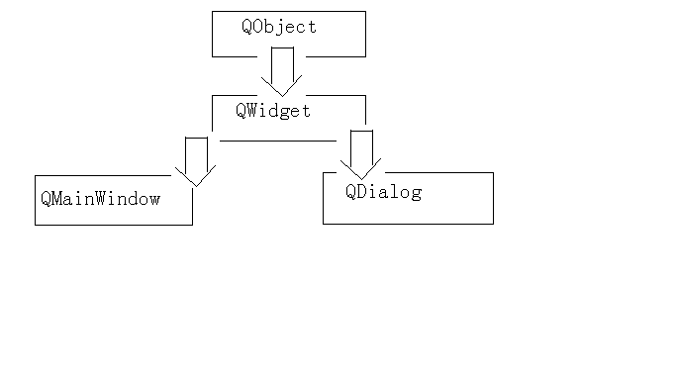
QT编程

Slide 11
Qt编程
QT编程常见的两种方式：
<1> 纯代码
<2> creator

Slide 12
QT编程
纯代码方式：(linux)
<1> 建立项目目录；
<2> 编辑代码，源代码文件与目录名字一致；
<3> 在项目目录下面执行 qmake –project ，生成一个与平台无关的项目文件(xxx.pro)；
<4> 在项目目录下面执行 qmake xxx.pro，生成一个与平台相关的makefile文件；
<5> 在项目目录下面执行 make 构建该程序；
<6> 运行。

Slide 13
QT编程
举例一：Hello Qt!
<1> 程序结构
<2> 绘制界面，消息循环。
<3> QLabel类：继承自QFrame
<4> 加上 QPushButton 按下button之后改变文字
举例二：登录对话框
<1> QLineEdit
<2> 熟练使用布局管理器
<3> QMessageBox使用

Slide 14
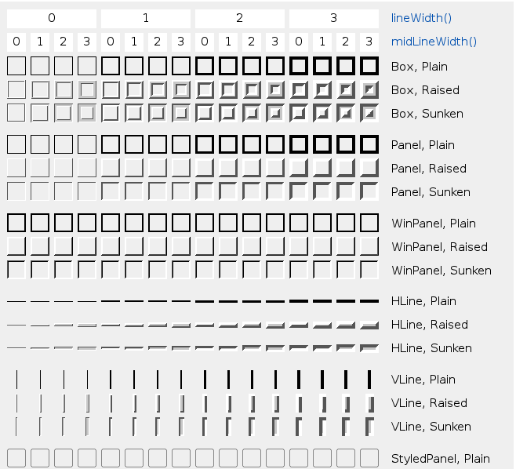
QT编程
样式和线条的组合：QFrame

Slide 15
QT编程
信号和槽
<1> 信号和槽机制是 QT 的核心机制。
<2> 对象
<3> 槽函数
<4> 信号与槽函数的关联
<5> 注意事项

Slide 16
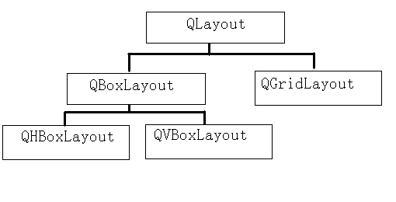
QT编程
布局管理器

Slide 17
QT编程
QLayout:窗口部件大小和位置管理的基类。
QBoxLayout:以水平或者垂直方式将窗口部件按照直线排列整齐。
QGridLayout:以格子的方式将窗口部件排列整齐。

Slide 18
QT编程
creator方式：
举例三：简易计算器
<1> 掌握在creator下创建新工程的方法。
<2> 掌握在creator下编辑信号和槽的方法。

Slide 19
QT编程
作业：完成一个工资计算器
税前工资 – 保险 – 基金 – 个人所得税 = 剩余工资
养老 8% 医疗 2% 失业 0.2% 基金 12%
个税： <=1500的部分：3%
>1500&&<=4500的部分：10%
>4500&&<=9000的部分：20%
>=9000&&<35000的部分：25%
>35000的部分：30%

Slide 20
QT编程
举例四：简易的文本编辑器
<1> 掌握QMainWindow类
<2> 掌握action编辑方法
<3> 掌握QFile使用方法
<4> 添加资源文件的方法

Slide 21
QT编程
事件处理
事件是由窗口系统或者Qt自身产生的，用以响应所发生的各类事件。当用户按下或者松开键盘或者鼠标的时候，就会产生一个键盘或者鼠标事件。当某一个窗口第一次显示的时候，就会产生一个绘制事件，用来告知窗口需要重新绘制它本身，从而使得该窗口可见，大多数事件是作为用户动作的响应而产生的，当然也有一些例外，比如定时器事件，是由系统独立产生的。

Slide 22
QT编程
使用QT编程开发的时候，基本不需要考虑事件，因为在发生某些重要事件的时候，QT窗口部件都会发射信号。当我们编写自定义窗口部件的时候，或者是我们希望改变已经存在的Qt窗口部件的行为的时候，事件就变得很有用了。
不要混淆 “事件”和“信号”这两个概念，一般情况下在使用窗口的时候，信号是十分有用的，而在实现窗口部件的时候，事件是十分有用的。
例如，当使用QPushButton的时候，我们关注它的clicked()信号，很少关心发射这个信号的底层的鼠标或者键盘事件，但是如果要实现一个类似于QPushButton 的类，就需要编写一定的处理鼠标和键盘事件的代码。

Slide 23
QT编程
重新实现事件处理器
在Qt中，事件就是一个QEvent子类的一个实例，Qt处理的事件类型有一百多种，每一种都可以通过一个枚举值来进行识别，例如：QEvent::type() 可以返回处理鼠标按键事件的QEvent::MouseButtonPress。
举例五：游戏贪吃蛇。
举例六：游戏连连看。

